Slide 1
US Consulate General Florence
Presentazione in materia di Visti J1
Università di Ferrara
30 Ottobre 2013

Slide 2
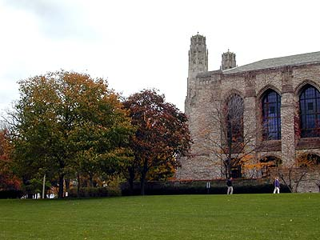

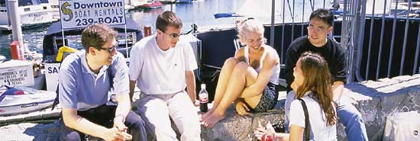
Visti di Scambio
Accademico o Professionale
Per prima cosa è necessario individuare un’istituzione accreditata, contattarla ed iscriversi

Slide 3
Vari tipi di programmi J1 http://j1visa.state.gov/programs
Visti di scambio
  Au Pair
  Camp Counselor
  Studenti del College e universitari
  Scambi governativi
  Intern/Stagiaire
  Scambi Internazionali
  Professioni mediche
  - Professori e Ricercatori
  Studenti delle scuole medie superiori
  Studenti di Lingua
  Specialisti
  Lavori Estivi
  Insegnanti
  Tirocinanti/ corsi professionali

Slide 4
Una sintesi della procedura
Visti di scambio
Fase iniziale
Appuntamento al Consolato
Passi Successivi
Inoltro di eventuale documentazione mancante
Ritiro o spedizione del passaporto tramite il corriere DHL
Raccogliere la documentazione rilevante per visto
Poi, preparare la richiesta....
Compilare il modulo
DS160
Prenotare un appuntamento e pagare la tassa sul sito https://usvisa-info.com
Arrivare con qualche minuto d’anticipo all’appuntamento per il controllo di sicurezza
Presentare i documenti
Colloquio con il Console

Slide 5
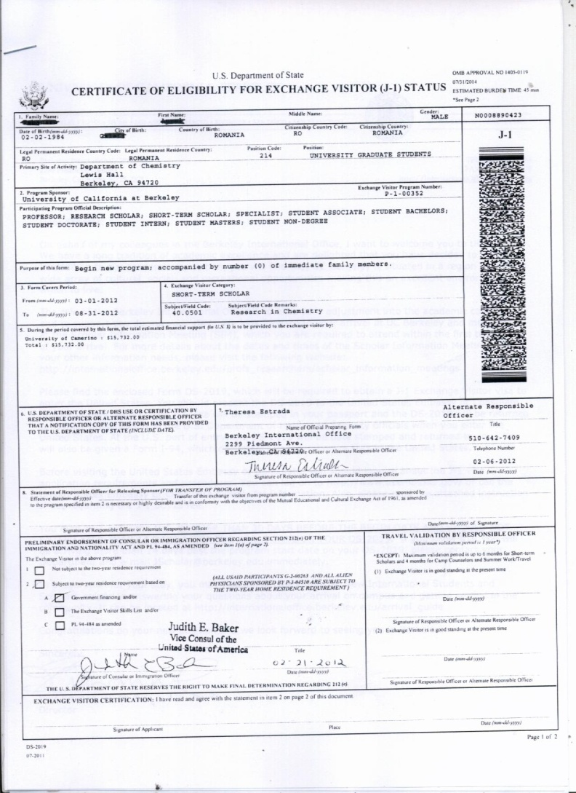
Visti di scambio J-1
Visti di scambio
Ammissione al programma di scambio certificata dal modulo DS-2019, Certificate of Eligibility, for Exchange Visitor (J-1);
Fondi sufficienti oppure sistemazione adeguata a coprire le spese nell’arco del perido;
Padronanza della lingua inglese;
Manifesta volontà di lasciare gli Stati Uniti al termine del programma.
Notes:
RICERCA, TESI, STUDI ACCADEMICI, AU PAIR
Puo’ essere utilizzato anche e certi tipi di internship NON RETRIBUITE (OPG)
Regola dei 2 ANNI
Anche questo modulo deve essere firmato
Fulbright scholarship (G program)

Slide 6
Familiari al seguito
Visti di scambio
In aggiunta alla documentazione standard, i familiari che vogliano richiedere un visto derivativo (J2), devono essere in possesso del proprio modulo DS-2019 debitamente firmato, oltre a :
  Coniuge: estratto dell’atto di matrimonio
  Figli minori (di anni 18): estratto dell’atto di nascita o stato di famiglia
Nota bene:
I familiari al seguito non sono autorizzati ad accettare alcun lavoro negli Stati Uniti.
Notes:
Oppure B1/B2 per un periodo di 6 mesi(in genere I genitori richiedono questo tipo di visto)
Le persone fino ai 14 anni e sopra I 75 sono esentati dalle impronte digitali

Slide 7
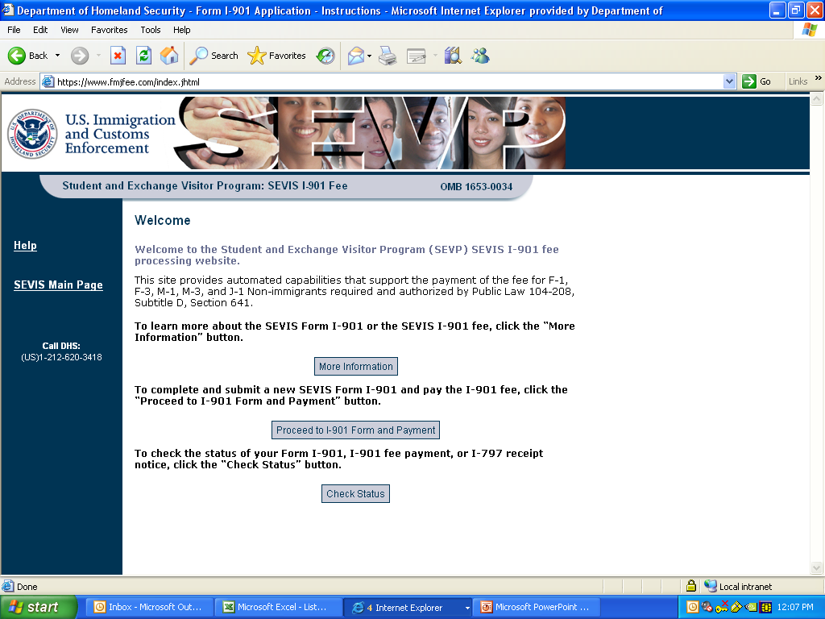
Pagamento SEVIS
Visti di scambio
Una volta ricevuto il modulo DS 2019 è necessario effettuare il pagamento della tassa SEVIS on line sul sito www.fmjfee.com
Notes:
L’obiettivo e’ quello di operare un controllo incrociato tra il Dept. Homeland Security ed il Dept. of Education.
Il sito web e’ indipendente da quello del Dipartimento di Stato

Slide 8
Modulo di richiesta del visto
Visti di scambio
Compilare in inglese ed in tutte le sue parti il Modulo DS 160 dal link:
https://ceac.state.gov/genniv/

Slide 9
L’appuntamento
Visti di scambio
Per fissare l’appuntamento chiamate i numeri:
06 94 80 3777dall’Italia
001 703 439 2365 da fuori Italia
self-service sul link : http://usvisa-info.com
In ogni caso il pagamento deve essere effettuato con carta prepagata Visa o Master Card o tramite bonifico bancario.

Slide 10
J1 Fulbright Student Program
Visti di scambio
I vincitori di borsa di studio Fulbright sono esentati dal pagamento della tassa SEVIS e della tassa consolare per il visto J1.
È quindi possibile per gli stessi prenotare l’appuntamento direttamente tramite l’ufficio Visti del Consolato scelto, previo invio di un messaggio di posta elettronica.

Slide 11
Colloquio con il Console
Visti di scambio
Documentazione da esibire al colloquio con il Console:
Il passaporto
La conferma di stampa del modulo DS 160
La ricevuta del pagamento SEVIS
Una fototessera
Modulo DS 2019
La documentazione finanziaria per sostenere le spese di studio e soggiorno negli USA.

Slide 12
Restituzione del passaporto
Visti di scambio
Se il visto è stato approvato, il funzionario informerà il richiedente immediatamente al termine del colloquio.
È necessario ritirare, delegare al ritiro o farsi spedire il passaporto via corriere DHL tramite il sistema integrato on line.

Slide 13
Da ricordare
Visti di scambio
Con il visto J1 è possibile l’ingresso sul territorio USA 30 giorni prima dell’inizio del programma (indicato sul modulo DS2019) e la permanenza 30 giorni oltre la data di scadenza.

Slide 14
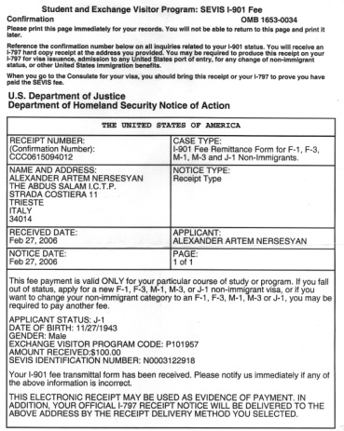
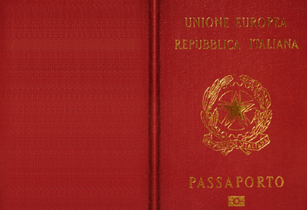
Pronti per partire!
Quando entrate negli USA, assicuratevi di avere il passaporto, il modulo DS-2019 e la ricevuta del pagamento SEVIS.

Slide 15
Contatti Consolato Generale USA di Firenze
Ufficio Visti: 055/266 95247
(dalle ore 15 alle ore 17:30)
E-mail: VisaFlorence@state.gov

